Slide 1
Prezentacja projektu z Społeczeństwa Informacyjnego
Mateusz Miś
Kamil Malita

Slide 2
Aplikacja służąca ankietyzacji Lokalnej społeczności
Projekt ten ma na celu stworzenie aplikacji do przeprowadzania ankiet wśród społeczności lokolnych samorządów.
Dzięki informacjom zebranym podczas ankiet osoby za nie odpowiedzialne będą miały możliwość przedstawiania wyników w postaci wykresów.

Slide 3
Grupy docelowe
Seniorzy
Młodzież
Osoby dorosłe z dziećmi

Slide 4
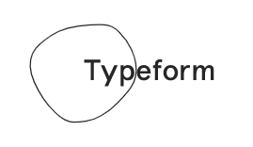
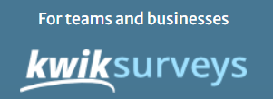



Konkurencyjne rozwiązania komercyjne

Slide 5
Zalety Aplikacji
Rozwiązanie dedykowane dla władz samorządowych
Pełna kontrola nad danymi użytkowników i wypełnianych ankiet (pewność że nie zostaną one nigdzie udostępnione)
Możliwość generowania gotowych raportów na podstawie wypełnionych ankiet

Slide 6




Technologie

Slide 7



Technologie

Slide 8




Technologie

Slide 9
Funkcjonalności dla Użytkownika
Panel użytkownika z możliwością przeglądania ankiet
Odpowiadanie na dostępne i otwarte ankiety
Przeglądanie wyników ankiet

Slide 10
Funkcjonalności dla Urzędnika
Panel Urzędnika z możliwością nadanie funkcji innym osobom
Tworzenie ankiet z terminem ich dostępności
Usuwanie ankiet
Generowanie wykresów

